Slide 1
Приложение «Приют для собак»
Автор проекта: Губанов Дмитрий

Slide 2
Зачем это нужно?
Приложение позволяет удаленно найти для себя питомца.
В условиях карантина не представляется возможным приехать в приют.
Сложно хранить информацию о собаках с помощью бумажного носителя, для этого лучше создать специальную базу данных.

Slide 3
Возможности приложения
Пользователь может подобрать для себя питомца по определенным критериям (порода и пол).
Программа позволяет пользователю сразу увидеть выбранного питомца на картинке.
Есть специальный виджет, где администратор может изменить информацию о собаке в базе данных.

Slide 4
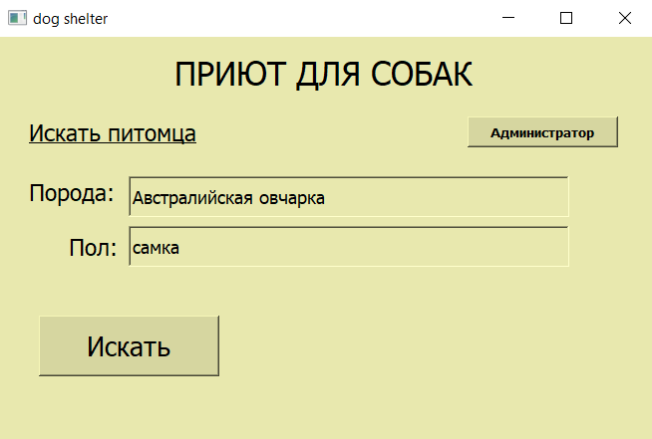
Главное окно / Окно поиска
Здесь пользователь вводит информацию о желаемом питомце.
Для входа в панель администратора есть специальная кнопка "Администратор".

Slide 5
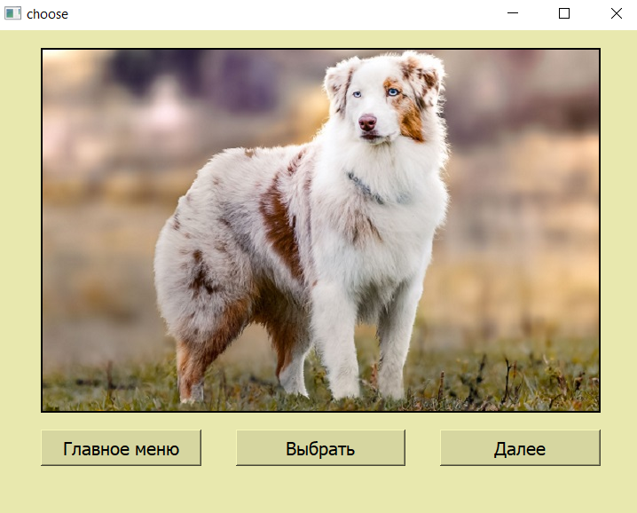
Окно выбора питомца
Здесь пользователь выбирает для себя питомца из разных вариантов по выбранным критериям.
Кнопка "Далее" показывает пользователю другого питомца с такими же характеристиками

Slide 6
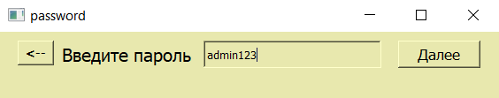
Окно администратора
Это окно доступно только администратору. Он попадает сюда нажав на кнопку "Администратор" в главном окне.
Но прежде чем попасть на основное окно администратора, требуется ввести пароль

Slide 7
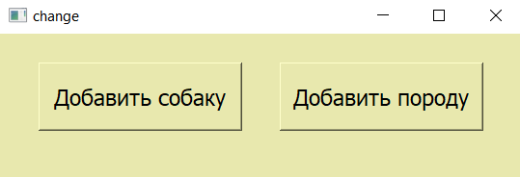
Окно изменения данных о питомцах
Сюда попадает администратор, если пароль введен правильно.
Тут же администратор выбирает, что следует изменить в базе данных

